Slide 1
Дикотиледоне биљке

Slide 2

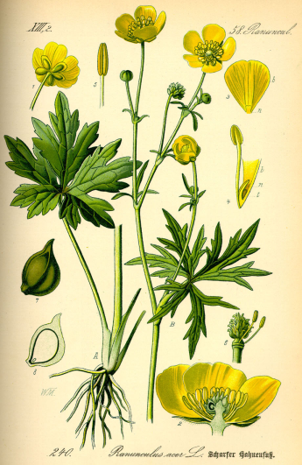
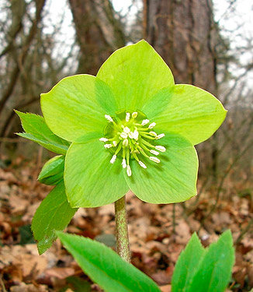
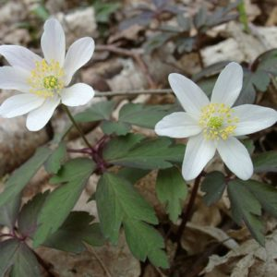
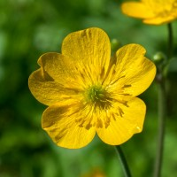
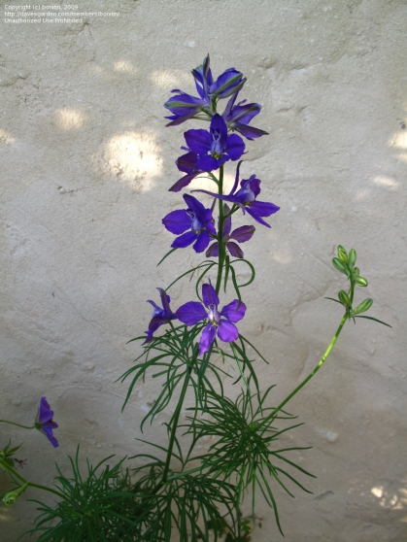
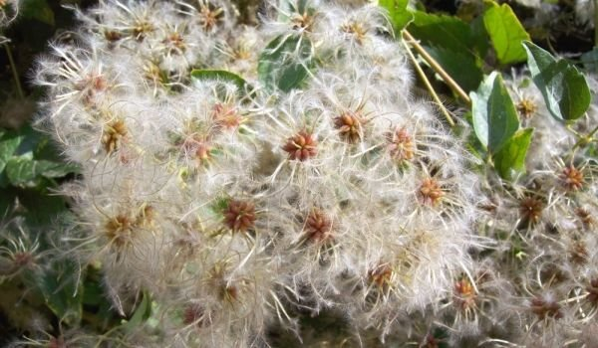
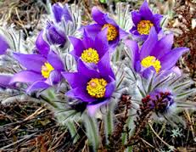
ПОРОДИЦА ЉУТИЋА
- садрже отровне материје
- стабла: зељаста, рјеђе лијане
- цвјетови: потпуни
- представници:
*ливадски љутић
* кукуријек
* шумарица
* гороцвијет
* жаворњак

Slide 3
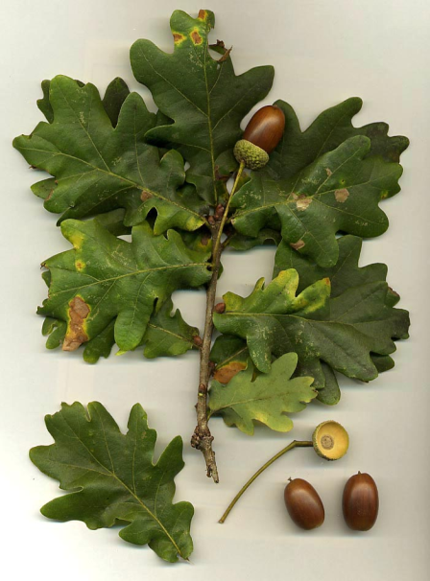
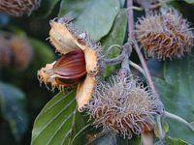
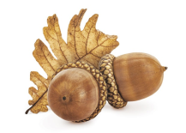
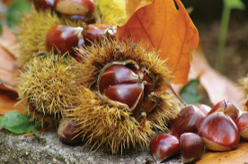
ПОРОДИЦА БУКВИ
- Стабла: дрвенаста, листопадна
- Цвјетови: једнополни,
* цваст: реса
- Oпрашивање: вјетар
- Плод: орашица
* буква(буквица), храст(жир)
- Представници: * буква
* храст
* кестен

Slide 4
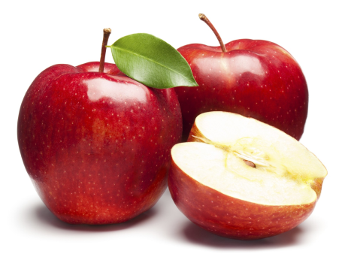
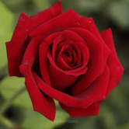
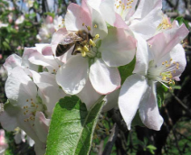
ПОРОДИЦА РУЖА
- Стаблa: дрвенаста, зељаста
- Цвијет: потпун
- Опрашивање: инсекти
- Плодови: сочни, богати шећером и витаминима
- Представници: јабука, шљива, купина, вишња, јагода, дивља ружа

Slide 5
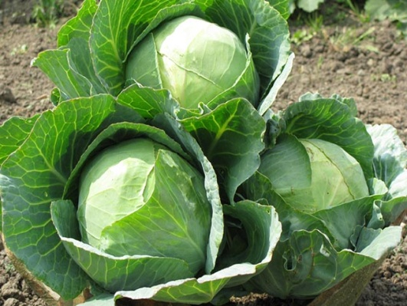
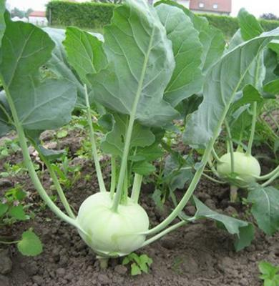
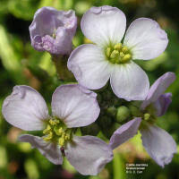
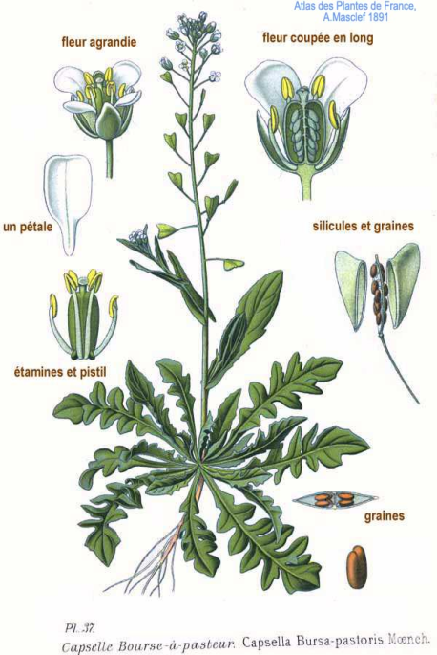
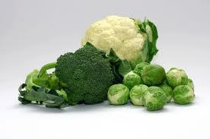
ПОРОДИЦА КРСТАШИЦА
- стабла: зељаста, двогодишње биљке
- цвјетови: 4 крунична листића
- плод: љушчица
- представници: купус, келераба, кељ, карфиол, хоћу-нећу

Slide 6

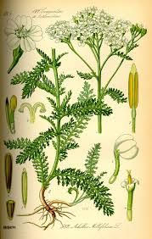
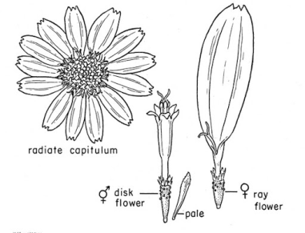
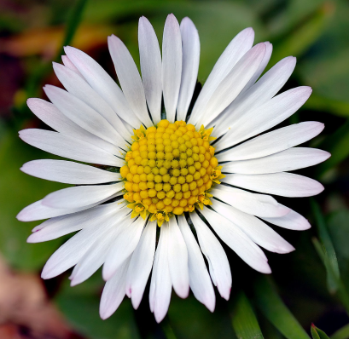
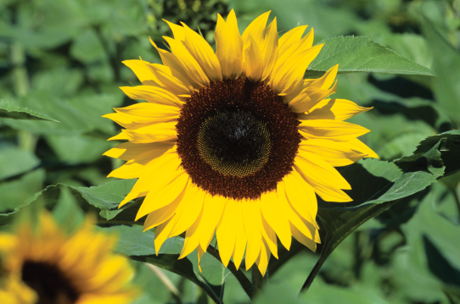
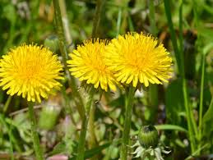
ПОРОДИЦА ГЛАВОЧИКА
- стабла: зељаста
- цвјетови: главичасте цвасти
*језичасти и цјевасти цвјетови
- представници: камилица, хајдучка трава, бијела рада, сунцокрет, маслачак

Slide 7
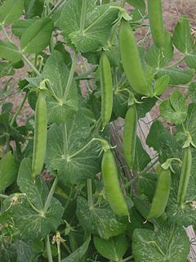
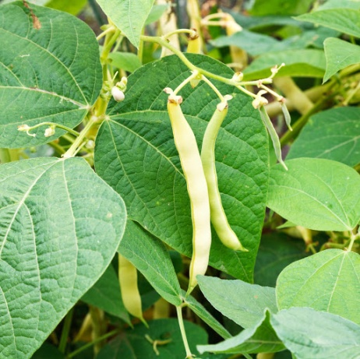
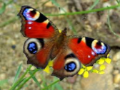
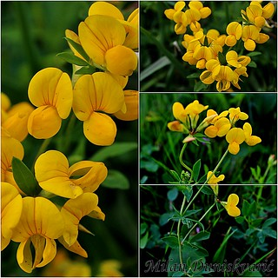
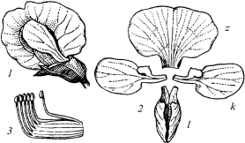
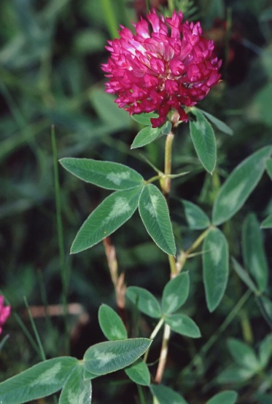
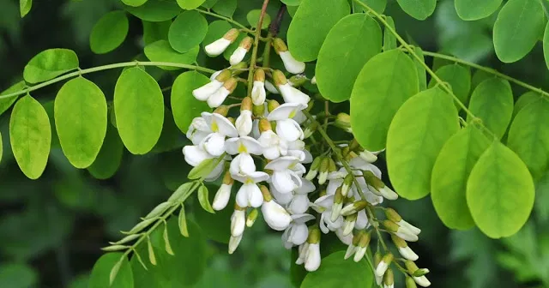
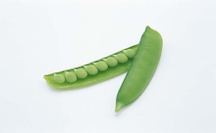
ПОРОДИЦА МАХУНАРКИ
(ЛЕПТИРЊАЧА ИЛИ БОБОВА)
- стабла: зељаста, дрвенаста
- цвјетови: потпуни у облику лептира (2 заставице, 2 крилца, 1 чуњић)
- опрашивање: инсекти
- плод: махуна
- представници: грашак, пасуљ, дјетелине, звјездан, багрем

Slide 8
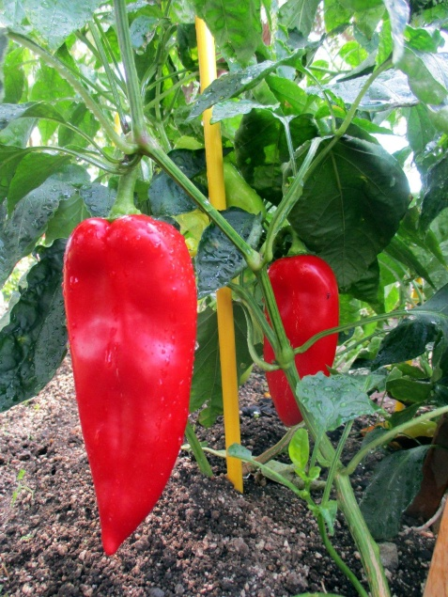
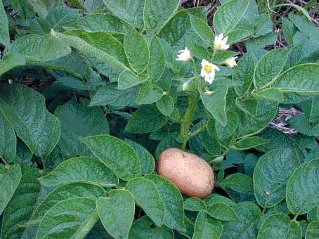

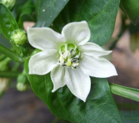
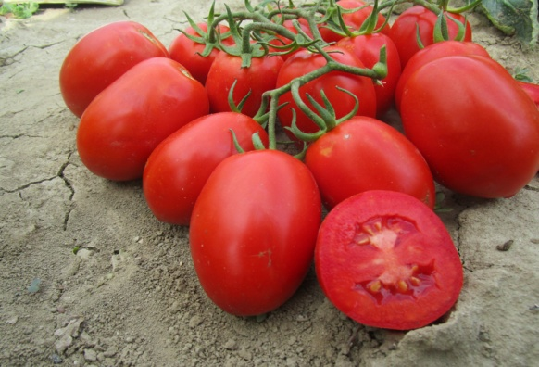
ПОРОДИЦА ПОМОЋНИЦА
- стабла: зељаста
- цвијет: потпун
- плод: бобица
- представници:
* кромпир,
* парадајз,
* паприка,
* патлиџан

Slide 9
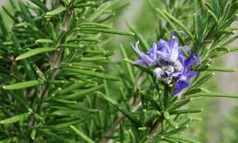
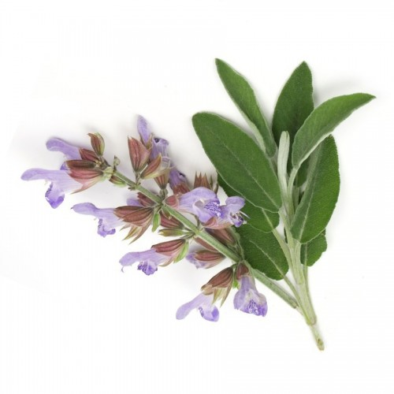

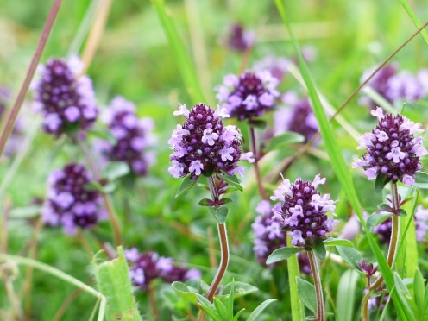
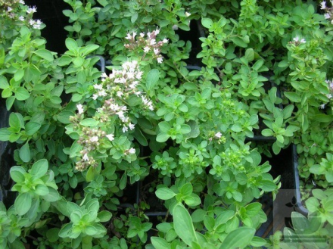
ПОРОДИЦА УСНАТИЦА
- стабла: зељаста, рјеђе жбунаста
- цвјетови: потпуни, у облику усана (2 горње, 3 доње усне)
-опрашивање: инсекти
- медоносне биљке, садрже мирисна уља
- представници: рузмарин, жалфија, коприва, мајчина душица,оригано

Slide 10
ДОМАЋА ЗАДАЋА: попуни табелу
Биљка | Породица | Стабло | Цвијет | Плод
Парадајз
Сунцокрет
Вишња
Храст
Багрем
Хоћу-нећу

